Slide 1
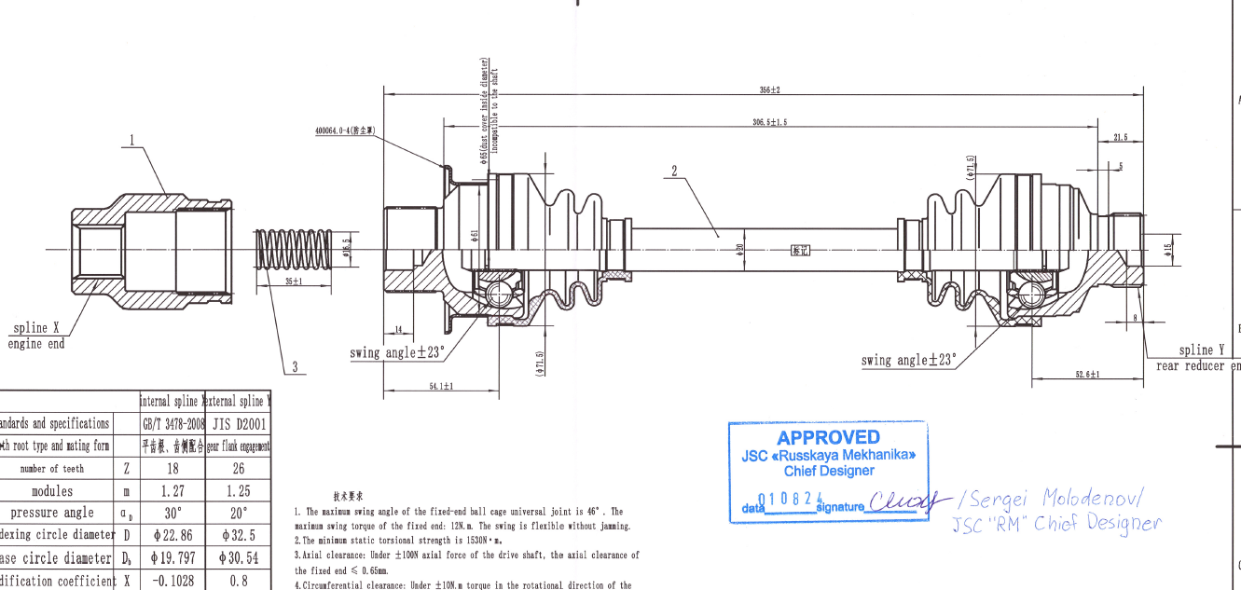
Оценка прочности ШРУС черт. 82135607100

Slide 2
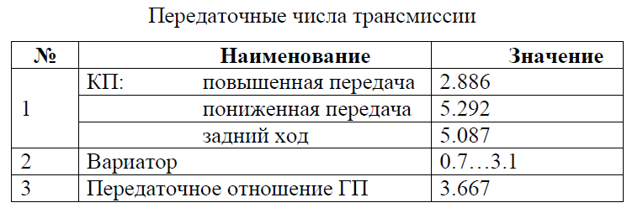
Сила | Формула
Тангенциальная Ft | Ft=T/R
Осевая Fa | Ft​⋅tanα
Радиальная Fr | Ft​⋅sinα
Полная сила Fполн​ | (Ft2​+Fa2​+Fr2​​)^{0.5}
Максимальный момент на двигателе М_{кр}= 6,7 кгс*м (67 Н*м)
Нагрузка на один шарик ШРУС при максимальном передаваемом моменте М_{кр}=110 кгс*м, i_{кп}=5,292, i_{вар}=3,1
Параметр | Обозначение | При угле α=0° | При угле α=15,4°
Тангенциальная сила | Ft | 920 кгс | 920 кгс
Осевая сила | Fa | 0 кгс | 250 кгс
Радиальная сила | Fr | 0 кгс | 250 кгс
Полная сила | Ftotal | 920 кгс | 980 кгс
Увеличение полной силы | — | - | +7,1%

Slide 3
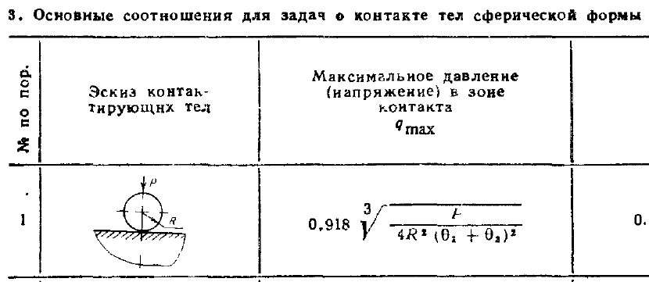
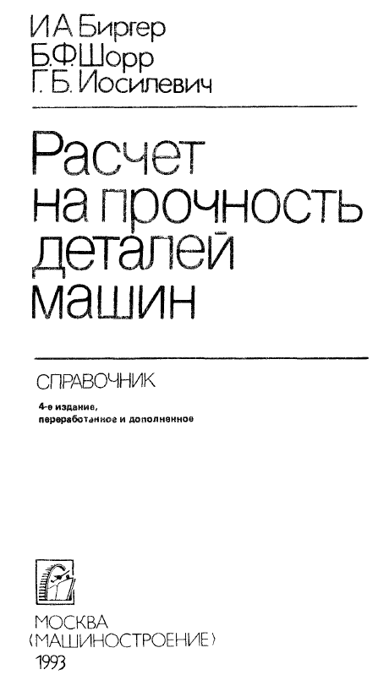
Напряжения (давления) в зоне контакта шарика и обоймы
Параметр | Обозначение | При угле α=0° | При угле α=15,4°
Расчетное контактное давление (напряжение) | q_{max} | 5200 МПа | 5300 МПа
Предельное контактное напряжение (Остаточная деформация 0,0001d) |  | 4200 МПа
Чтобы контактные напряжения не превышали предельных, максимальный крутящий момент передаваемый ШРУС не должен превышать 55 кгс*м.

Slide 4
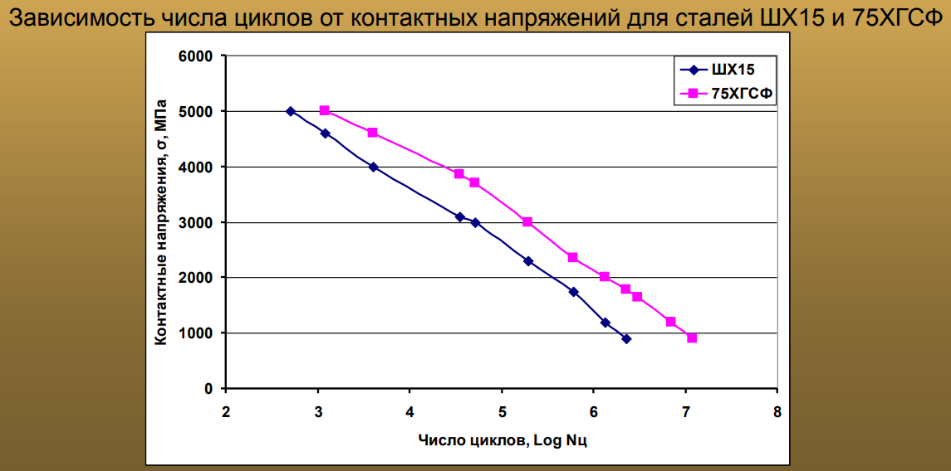

При максимальной частоте вращения вала 365 об/мин за 16 секунд будет совершено 100 оборотов
При контактном давлении 5300 МПа ресурс ШРУС составит меньше 1 минуты.
Log Nц | Nц (оборотов) | Время, минут | Время, часов | Примерно
2,0 | 100 | 0,27 мин | 0,0046 ч | ~16 секунд
2,5 | 316 | 0,87 мин | 0,0144 ч | ~52 секунды
3,0 | 1 000 | 2,74 мин | 0,046 ч | ~3 минуты
4,0 | 10 000 | 27,4 мин | 0,46 ч | ~27 минут
5,0 | 100 000 | 274 мин | 4,57 ч | ~4,5 часа
6,0 | 1 000 000 | 2 740 мин | 45,7 ч | ~2 суток
7,0 | 10 000 000 | 27 400 мин | 456,6 ч | ~19 суток
8,0 | 100 000 000 | 274 000 мин | 4 566 ч | ~190 суток

Slide 5
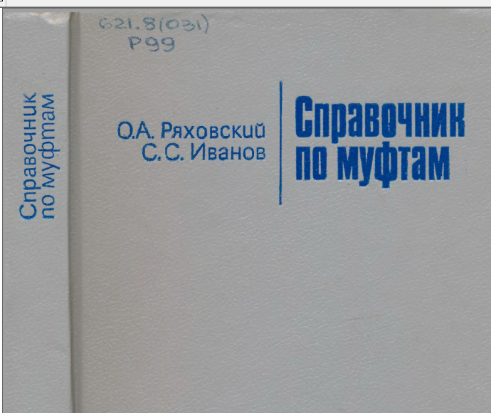
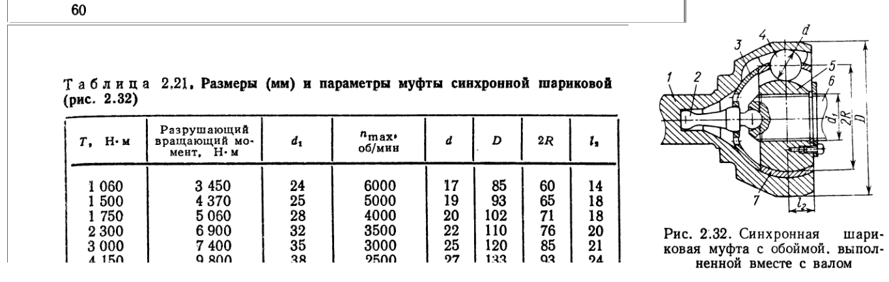
Расчётное контактное давление составит для шариков диаметром:
17 мм q_{max} = 3600 МПа,
19 мм q_{max} = 3300 МПа,

Slide 6
По результатом расчета получено, что:
- Угол излома α=15,4°увеличивает полную нагрузку на шарик на 7%, что не критично,
- Максимальное расчетное давление в зоне контакта шарика и обоймы составляет q_{max} = 5300 МПа, что выше допустимого 4200 МПа,
- Расчетный ресурс при давлении q_{max} = 5300 МПа составляет менее 1 минуты (при частоте вращения вала 365 об/мин и передаваемом моменте 110 кгс*м,
- Для того, чтобы контактные давления не превышали допустимых момент на ШРУС не должен превышать 55 кгс*м.
Для обеспечения работы ШРУС требуется увеличение его типоразмера. Это приведет к уменьшению силы действующей на шарик (кубическая зависимость на q_{max}), увеличению диаметра шарика (квадратичная зависимость на на q_{max}).
Для ШРУС с шариками диаметром 17 мм контактное давление составит q_{max} = 3600 МПа, что ниже допустимого.

